Slide 1


Харківський національний медичний університет
Кафедра медичної та біоорганічної хімії
«Медична хімія»
Лекція № 3
БІОГЕННІ d-ЕЛЕМЕНТИ
Лектор: доцент Петюніна В.М.

Slide 2
План лекції
Загальна характеристика атомів d-елементів.
Властивості d-елементів та їх сполук.
Біологічна роль d-елементів ІІІ В – VI B груп. Застосування сполук d-елементів у медицині.

Slide 3
Характеристика атомів d-елементів:
d-елементи:
Валентності,
ступені
окиснення:
Висока здатність до комплексо-утворення
III В | IV В | V В | VI В | VII В | VIII В | I В | II В
nd¹ ns² | nd² ns² | nd³ ns² | nd⁵ ns¹ | nd⁵ ns² | nd⁶ ns² | nd¹⁰ns¹ | nd¹⁰ns²
 |  |  | Проскок електрона |  |  | Проскок електрона
ІІІ, +3 | IV, +4 | V, +5 | VI, +6 (Cr⁺³) | VII, +7 | II,III (Fe) +2,+3 (Fe) |  | II +2

Slide 4
Властивості атомів d-елементів
d-елементи взаємодіють із неметалами та складними речовинами.
3Fe + 2O₂ → Fe₃O₄; Mn + Cl₂ → MnCl₂; Zn + S → Zn S
2Cu + O₂ → 2CuО; Hg + S → Hg S
2Cr + 3S → Cr₂S_{3;} 4Cr + 3O₂ → 2Cr₂O₃
Fe + 2HCl → FeCl₂ + H₂; 3Fe + 4H₂O → Fe₃O₄+ 4H₂
Fe + CuSO₄ → FeSO₄ + Cu

Slide 5
Окиснювально-відновні властивості сполук d-елементів
Найцікавішими у цьому напрямку є сполуки феруму, хрому й мангану.
Сполуки цих елементів на своїх нижчих ступенях окиснення проявляють відновні, а на вищих – окисні властивості.
₊₂ ₊₇ ₊₃ ₊₂
10FeSO₄ + 2KMnО₄ + 8H₂SO₄ → 5Fe₂(SO₄)₃ + MnSO₄ + K₂SO₄ + 8H₂
_{+6 –1 +3}
K₂Cr₂O₇ + 6KJ + 7H₂SO₄ → Cr₂(SO₄)₃ + 3J₂⁰ + 4K₂SO₄ + 7H₂O
₊₃ _{+6 –1}
2CrCl₃ + 3Br₂⁰ + 16KOH → 2K₂CrО₄ + 6KBr + 6KCl + 8H₂O
Комплексоутворення:
Zn(OH)₂ + 2KOH → K₂[Zn(OH)₄]
HgJ₂ + 2KJ → K₂[HgJ₄]
AgCl + 2NH₄OH → [Ag(NH₃)₂]Cl + 2H₂O

Slide 6
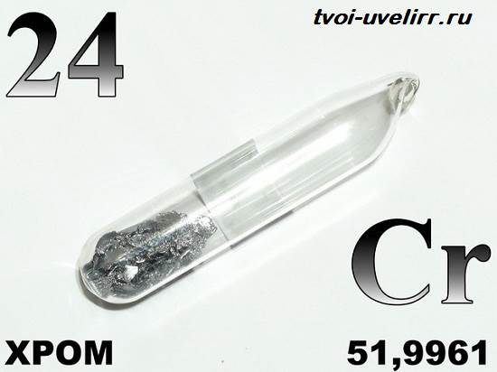
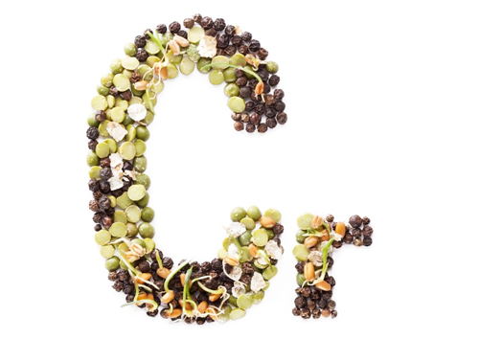
Хром – мікроелемент (10^{–5}%).
Біогенна роль:
1) впливає на кровотворення;
2) складова частина травного ферменту – трипсину;
3) стабілізує структуру нуклеїнових кислот;
4) сполуки хрому виявляють протипухлинну дію;
5) бере участь в обміні глюкози.

Slide 7
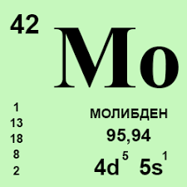
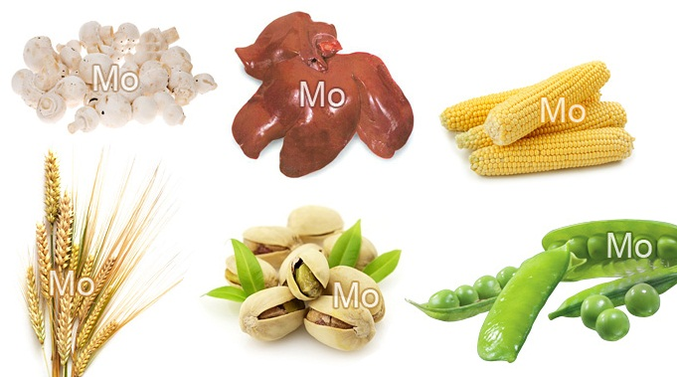
Молібден – мікроелемент (10^{–5}%).
Добова потреба 0,15-0,3 мг.
Біогенна роль:
1) активатор ферментів;
2) активує синтез гемоглобіну;
3) впливає на імуногенез.
Ферменти, що містять молібден, беруть участь у метаболізмі пуринів і засвоєнні азоту, при цьому утворюється сечова кислота.
При підвищеному вмісті розвивається ендемічна подагра.

